Slide 1

Clase 02. ANGULAR
COMPONENTES Y ELEMENTOS DE UN PROYECTO ANGULAR

Slide 2


RECUERDA PONER A GRABAR LA CLASE

Slide 3

Analizar la estructura de un proyecto basado en Angular CLI.
Identificar los componentes y técnicas de componentización.
OBJETIVOS DE LA CLASE

Slide 4
MAPA DE CONCEPTOS

Slide 5

MAPA DE CONCEPTOS CLASE
Configuración
Proyecto Angular CLI
Carpetas
Estructura de la aplicación
Componentes
Partes: código, template y estilos

Slide 6




CRONOGRAMA DEL CURSO
Clase 1
Clase 2
Clase 3
Introducción al curso y a Angular
Componentes y Elementos de un proyecto Angular
Typescript
Crear el primer proyecto en Angular
Flujo de desarrollo Angular
Interfaces
Subir el proyecto a GitHub
Componentes
Funciones y tipado genérico
Instalación de herramientas en vivo
Ejemplo en vivo
Ejemplo en vivo
Layouts

Slide 7
GLOSARIO:
Clase 1
Angular: Es un framework Front End de código abierto desarrollado y mantenido por Google.
Se utiliza para crear páginas web de tipo SPA.
SPA: Se le llama Single Page Application (SPA) a las páginas que cargan sólo al inicio y, luego, las sucesivas actualizaciones se producen sin necesidad de refrescarla en forma completa.
Angular.CLI: Es una herramienta que nos va a permitir la interacción con el framework.
Notes:
Se puede usar para comenzar o finalizar la clase, según sea más conveniente..
Recurso: Glosario
Repasa y define rápidamente los conceptos centrales acumulados. Ayuda a los estudiantes a recuperar aquellos saberes que se darán por dados.
Sugerencia:
Puede incorporarse links e imágenes que apoyen al concepto presentado.

Slide 8
¡EMPEZAMOS!
Notes:
Se puede usar para comenzar o finalizar la clase, según sea más conveniente..
Recurso: Glosario
Repasa y define rápidamente los conceptos centrales acumulados. Ayuda a los estudiantes a recuperar aquellos saberes que se darán por dados.
Sugerencia:
Puede incorporarse links e imágenes que apoyen al concepto presentado.

Slide 9

ANÁLISIS DE ESTRUCTURA

Slide 10



ANÁLISIS DE ESTRUCTURA
Si bien un proyecto Angular puede ser creado partiendo de un simple archivo index.html o una estructura básica de página web, hoy nadie empezaría un proyecto en Angular sin partir de una estructura de archivos, carpetas y herramientas configuradas y optimizadas para la tarea 📁.

Slide 11

ANÁLISIS DE ESTRUCTURA
La tarea del armado de una estructura y configuración de herramientas se lleva a cabo mediante el uso de la herramienta Angular CLI propuesta por el mismo Framework 😉.

Slide 12
RECORDEMOS
¿CÓMO CREAR UN PROYECTO?

Slide 13

CREANDO TU PROYECTO
BREVE REPASO
1
2
3
Verifica tu instalación
Crea tu primer proyecto
Accede a la carpeta del proyecto
ng version
ng new my-project
cd my-project

Slide 14
CREANDO TU PROYECTO
BREVE REPASO
Ejecuta nuestro entorno de desarrollo dejando habilitado el puerto donde corre nuestra aplicación por defecto.
ng serve
4
Ejecución del servidor
Hace lo mismo que el comando ng serve pero corre un navegador en el puerto por defecto - Recomendado🚀.
ng serve -o
ng serve -o --port=3500
Con este comando podemos elegir el puerto en el que se va a ejecutar nuestro proyecto.

Slide 15
ANGULAR BOILERPLATE
Con la ejecución de creación de un proyecto Angular mediante el comando ng new de ANGULAR-CLI, se genera una estructura plantilla del tipo boilerplate. Este tipo de estructura no es más que un proyecto inicial con las configuraciones y herramientas necesarias de desarrollo 🙌.
Entre estas configuraciones se incluye una plantilla básica de archivos y carpetas que estaremos analizando a continuación.
👇

Slide 16
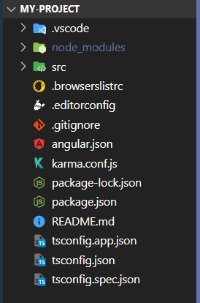
ESTRUCTURA
ARCHIVOS DE CONFIGURACIÓN
gitignore
.browserslistrc
.editorconfig
angular.json
karma.config
package-lock.json
package.json
README.md
tsconfig.app.json
tsconfig.json
tsconfig.spec.json
Notes:
package.json
Contiene Nombre del proyecto, Versión, Repositorio, Autores, Licencia,Lista de Dependencias utilizadas por el comando npm, etc.
angular.json
Contiene información referente al espacio de trabajo raíz (workspace root), como la Versión del archivo, datos de los proyectos (sección projects), esquemas ($schema) que luego son utilizados por el comando ng generate, etc.
tsconfig.json
Contiene las opciones del compilador tsc del lenguaje TypeScript.
src/main.ts
Es el punto de entrada de ejecución de la aplicación. Está referenciando dentro del archivo angular.json en la sección projects -> [nombre_proyecto] -> architect -> build -> options -> “main”: “src/main.ts”.

Slide 17
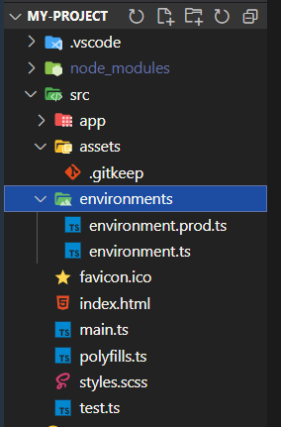
ESTRUCTURA
CARPETA SRC
Carpeta assets
Carpeta environments
favicon.ico
index.html
main.ts
polyfill.ts
styles.scss
test.ts
Notes:
src/index.html
Contiene el código HTML raíz de la página principal. Está referenciando dentro del archivo angular.json en la sección projects -> [nombre_proyecto] -> architect -> build -> options -> “index”: “src/index.html”.
src/styles.css
Contiene la defi nición de las hojas de estilo globales a toda la aplicación.
src/app/app.module.ts
Contiene la declaración de los módulos necesarios para la organización y ejecución de la aplicación
src/app/app.component.ts y app.component.html
Este es el componente principal de la aplicación. La vista (HTML) asociada a él contiene la etiqueta router-outlet, que luego servirá de contenedor para las demás vistas que agreguemos al proyecto
node_modules
Contiene todas las dependencias de la aplicación. Cada vez que agreguemos una dependencia con el comando npm, la encontraremos en este directorio.

Slide 18
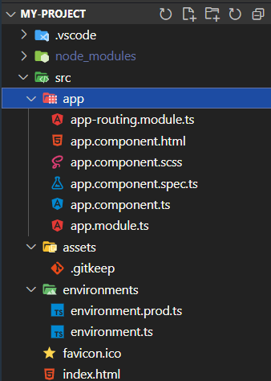
ESTRUCTURA
CARPETA SRC/APP
app-routing.module.ts
app.component.html
app.component.scss
app.component.spec.ts
app.component.ts
App.module.ts
Esta es la estructura inicial. En una app real encontraremos muchos más elementos.
Notes:
src/index.html
Contiene el código HTML raíz de la página principal. Está referenciando dentro del archivo angular.json en la sección projects -> [nombre_proyecto] -> architect -> build -> options -> “index”: “src/index.html”.
src/styles.css
Contiene la defi nición de las hojas de estilo globales a toda la aplicación.
src/app/app.module.ts
Contiene la declaración de los módulos necesarios para la organización y ejecución de la aplicación
src/app/app.component.ts y app.component.html
Este es el componente principal de la aplicación. La vista (HTML) asociada a él contiene la etiqueta router-outlet, que luego servirá de contenedor para las demás vistas que agreguemos al proyecto
node_modules
Contiene todas las dependencias de la aplicación. Cada vez que agreguemos una dependencia con el comando npm, la encontraremos en este directorio.

Slide 19
CICLO DE EDICIÓN,
EJECUCIÓN Y DEPURACIÓN

Slide 20
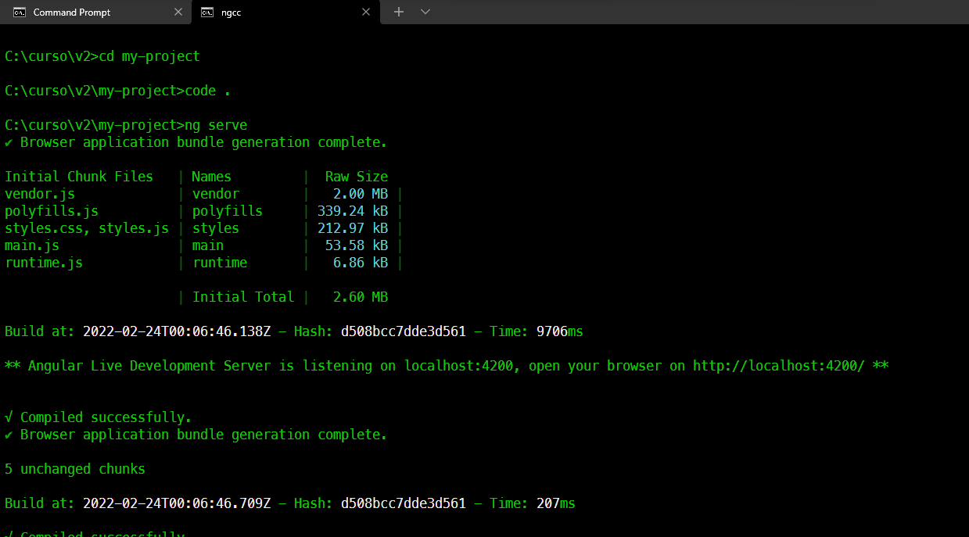
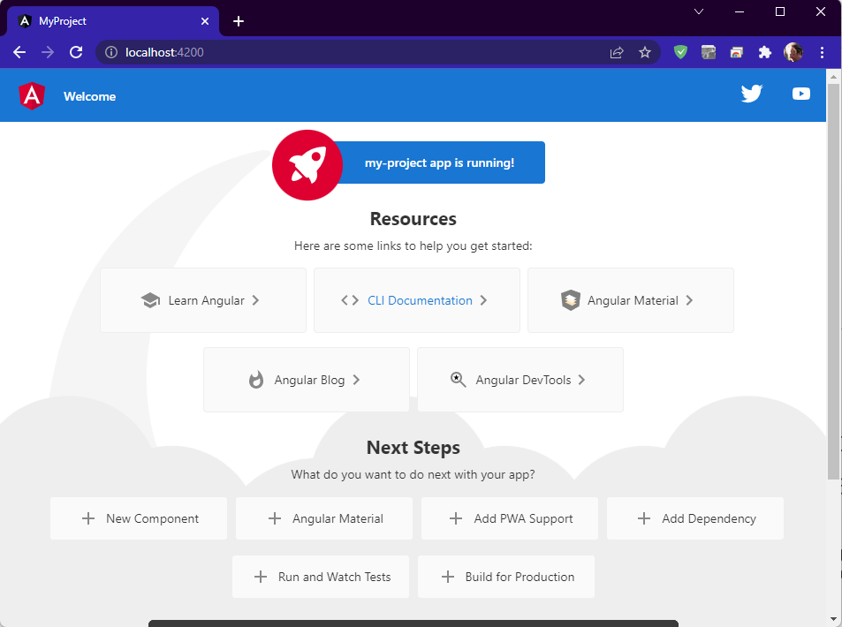
CICLO
Navegar a
la app:
localhost: 4200
Ejecución del servidor “Angular”
2
1

Slide 21
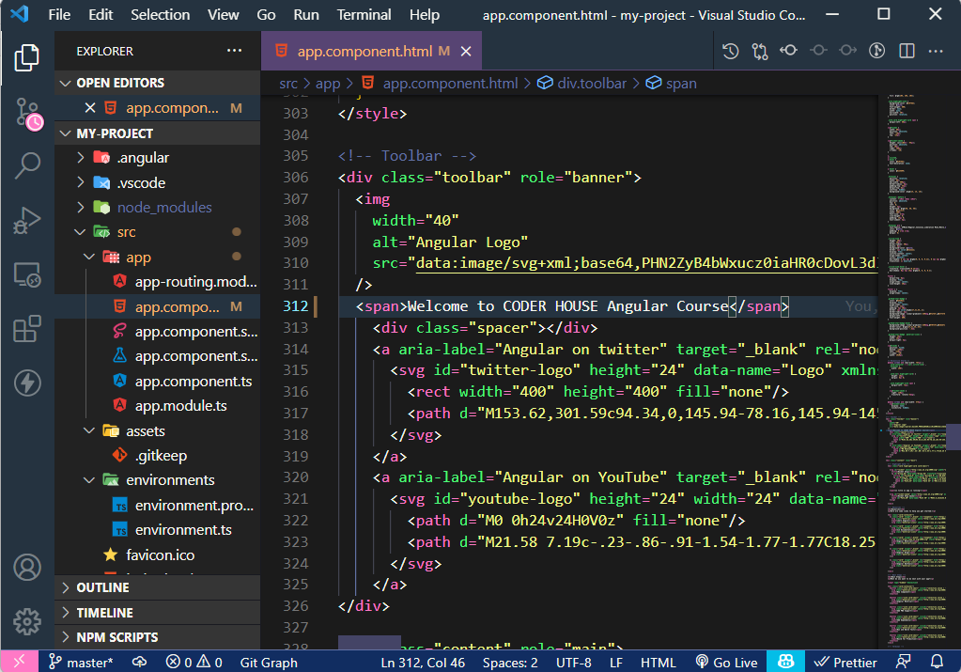
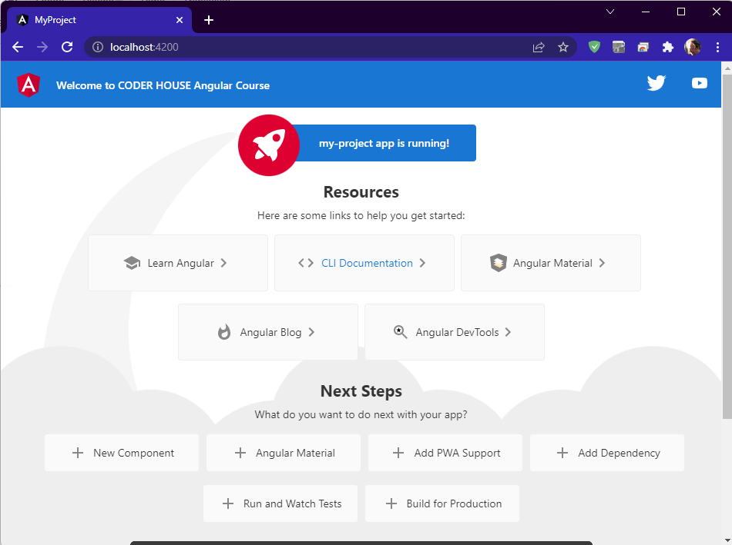
CICLO
Editar y salvar el código
Refresh automático en el navegador
3
4

Slide 22
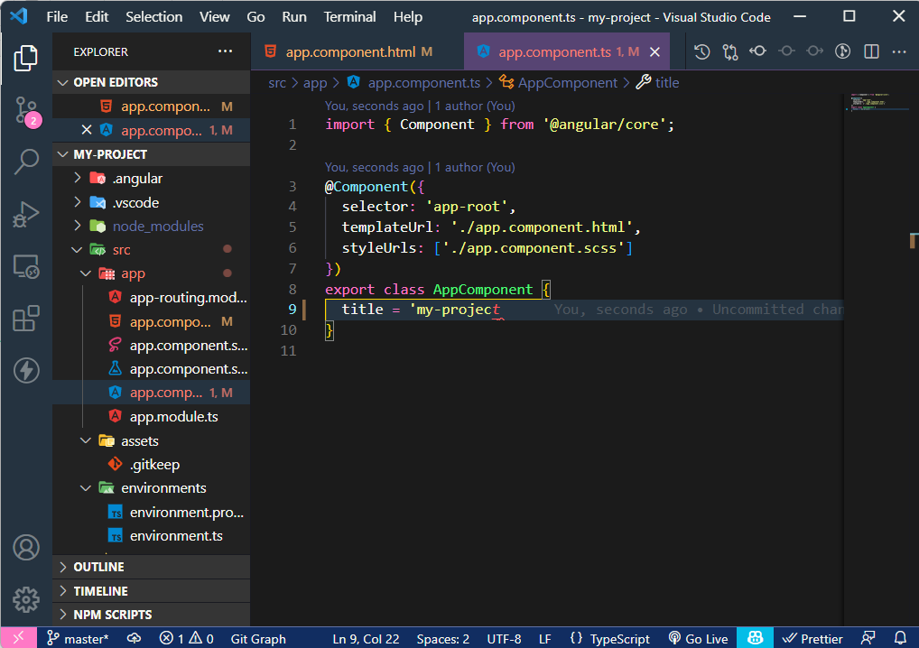
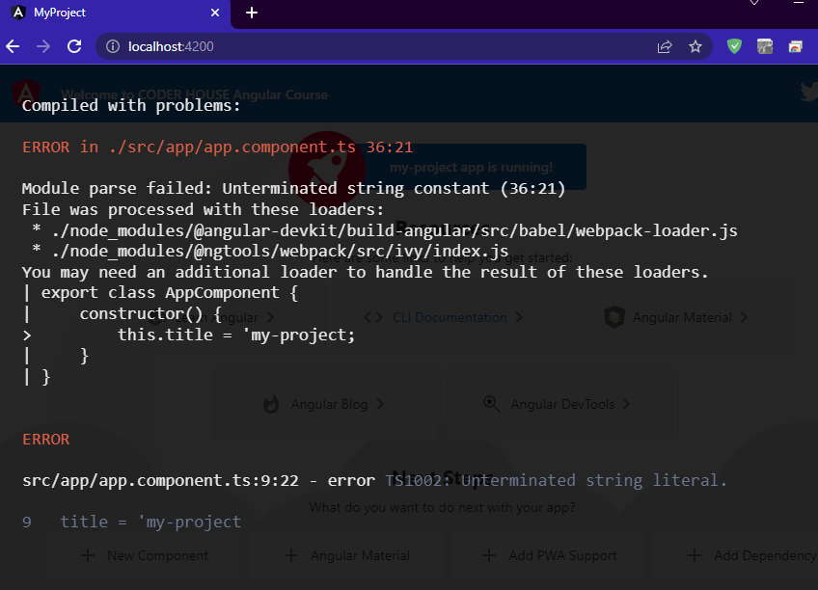
CICLO
Generamos un error y salvamos
Error en el navegador
5
6

Slide 23
FLUJO DE DESARROLLO ANGULAR
Ejecutar, editar, visualizar cambios automáticos y ver errores 🤩.
Tiempo estimado: 10 minutos.

Slide 24

FLUJO DE DESARROLLO ANGULAR
Ejecuta el proyecto creado anteriormente.
Personaliza la página de muestra.
Revisa los cambios.
Genera errores y observa qué sucede.
Tiempo estimado: 10 minutos.

Slide 25

☕
BREAK
¡5/10 MINUTOS Y VOLVEMOS!

Slide 26
COMPONENTES

Slide 27
¿QUÉ ES UN COMPONENTE?
Un componente representa una porción (o toda) de la aplicación y está contenido dentro de un módulo. Cada componente define una clase que contiene datos y lógica y está asociado con una plantilla HTML y CSS.
Se puede decir que un componente está orientado a la experiencia del usuario 💻.

Slide 28
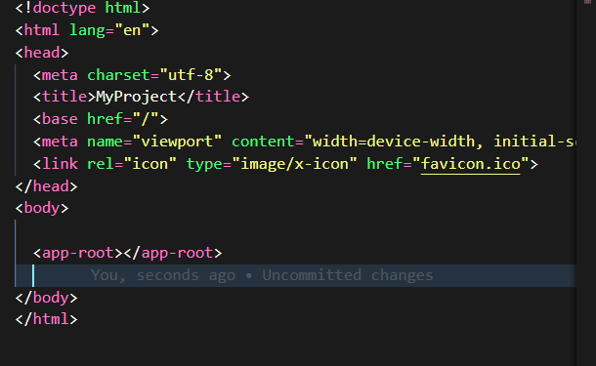
COMPONENTES
Como podemos ver aquí, nuestra aplicación es un componente que vive en la única página HTML de nuestra aplicación 🤯:
Nuestra aplicación

Slide 29
COMPONENTE BÁSICO
PARTES/ARCHIVOS
Typescript
(Lógica)
HTML
(Vista)
CSS
(Estilos)
.SPEC.TS
(Pruebas)
⚠ Nota importante: Un componente puede tener uno o más archivos, este es un factor que dependerá de la necesidad de tu proyecto.

Slide 30
COMPONENTE BÁSICO
PARTES/ARCHIVOS
Typescript
(Lógica)
HTML
(Vista)
CSS
(Estilos)
.SPEC.TS
(Pruebas)

Slide 31

Typescript
(Lógica)
COMPONENTE BÁSICO
APP COMPONENT TS
import { Component } from '@angular/core';
@Component({
selector: 'app-root',
templateUrl: './app.component.html',
styleUrls: ['./app.component.css'],
})
export class AppComponent {
title = 'Mi tienda de Regalos';
}
Esta parte del componente encapsula la lógica de la aplicación y referencia a los archivos de vista y estilo de este mismo 👉

Slide 32
COMPONENTE BÁSICO
PARTES/ARCHIVOS
Typescript
(Lógica)
HTML
(Vista)
CSS
(Estilos)
.SPEC.TS
(Pruebas)

Slide 33
HTML
(Vista)
COMPONENTE BÁSICO
APP COMPONENT HTML
Esta parte del componente referencia estructura de la vista, básicamente cómo van a estar organizados los datos que queremos mostrar 💻. Se vincula a los estilos por las definiciones establecidas en el archivo de lógica:
<h1 class="titulo">Bienvenidos</h1>
<h2 class="subtitulo">{{ title }}</h2>

Slide 34
COMPONENTE BÁSICO
PARTES/ARCHIVOS
Typescript
(Lógica)
HTML
(Vista)
CSS
(Estilos)
.SPEC.TS
(Pruebas)

Slide 35
CSS
(Estilos)
COMPONENTE BÁSICO
APP COMPONENT CSS
Este archivo se encarga de darle el formato visual al componente. Se encuentra diferenciado en el archivo de lógica 👇
.titulo {
color: red;
}
.subtitulo {
color: yellow;
}

Slide 36
COMPONENTE BÁSICO
PARTES/ARCHIVOS
Typescript
(Lógica)
HTML
(Vista)
CSS
(Estilos)
.SPEC.TS
(Pruebas)

Slide 37
.SPEC.TS
(Pruebas)
COMPONENTE BÁSICO
APP COMPONENT SPEC.TS
import { TestBed } from '@angular/core/testing';
import { RouterTestingModule } from '@angular/router/testing';
import { AppComponent } from './app.component';
describe('AppComponent', () => {
beforeEach(async () => {
await TestBed.configureTestingModule({
imports: [ RouterTestingModule],
declarations: [AppComponent],
}).compileComponents();
});
it('should create the app', () => {
const fixture = TestBed.createComponent(AppComponent);
const app = fixture.componentInstance;
expect(app).toBeTruthy();
});
});
Este archivo se encarga de las pruebas del componente 🙌. Es muy común a la hora de construir un componente. Sin embargo, aún no lo vamos a utilizar. Por ello, no lo crearemos en esta instancia.

Slide 38
COMPONENTES
AHORA BIEN, ¿CÓMO LOS CREAMOS? 🤔
Desde Angular.CLI
Generación Manual

Slide 39
COMPONENTES
AHORA BIEN, ¿CÓMO LOS CREAMOS? 🤔
Desde Angular.CLI
Generación Manual
ng generate component <name> [options]
ng g c <name> [options]

Slide 40
COMPONENTES
AHORA BIEN, ¿CÓMO LOS CREAMOS? 🤔
Desde Angular.CLI
Generación Manual
ng generate component <name> [options]
Para la generación manual se crea una carpeta con los siguientes archivos:
ng g c <name> [options]
component_name
name.component.html
name.component.css
name.component.spec.ts
name.component.ts

Slide 41
COMPONENTIZACIÓN DE UNA APLICACIÓN

Slide 42
COMPONENTIZACIÓN
Como vimos, nuestra aplicación es un componente: app-root. También es conocido como componente principal o componente raíz 🌳. Dentro de él vamos a ir agregando los demás componentes.
De esta manera, se va generando una jerarquía de componentes padres-hijo dentro de nuestra aplicación.

Slide 43
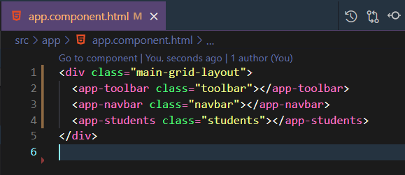
COMPONENTIZACIÓN
app-root
app-toolbar
app-nav
bar
app-students

Slide 44
COMPONENTIZACIÓN
En esta instancia, podrás sumar tres componentes nuevos dentro del app-root y utilizar el layout grid de css 🙌.
Tiempo estimado: 15 minutos.

Slide 45
COMPONETIZACIÓN
Agregar los componentes student, toolbar y navbar con angular-cli.
Definir el css necesario para darle un layout utilizando css grid,
Darles contenido y estilos a cada componente.
Tiempo estimado: 15 minutos.

Slide 46
1
INTEGRANDO CONOCIMIENTOS
En esta instancia crearás un layout, un toolbar y un área de contenido 🚀.

Slide 47

INTEGRANDO CONOCIMIENTOS
Formato: Se debe entregar un proyecto con el formato ANGULAR-CLI. Lo vamos a nombrar como “Componentes+Apellido”. Sugerencia: Utiliza ANGULAR-CLI para generar un proyecto con componentes personalizados. Algunas ideas que pueden desarrollar: Página personal con enlaces a sus redes sociales. Página que muestre destinos turísticos en forma de tarjeta. Página de descripción de un producto.
>> Consigna: Crear un layout general con menú a la izquierda, un toolbar y un área de contenido. Cada uno de los apartados del layout será un componente independiente y tendrá su propia hoja de estilos y contenido html. Todos ellos integrados en el app.component.html >>Aspectos a incluir en el entregable: Se espera la entrega de un proyecto configurado funcional utilizando creación de componentes. Se valorará la utilización de la librería bootstrap para la colocación de los componentes.

Slide 48

¿PREGUNTAS?

Slide 49
¡MUCHAS GRACIAS!
Resumen de lo visto en clase hoy:
ANGULAR CLI. Estructura y componentes.
Ciclo de ejecución y edición.

Slide 50

OPINA Y VALORA ESTA CLASE

Slide 51
#DEMOCRATIZANDOLAEDUCACIÓN

